Slide 1







WORKSHOP
GAME DESIGN

Slide 2
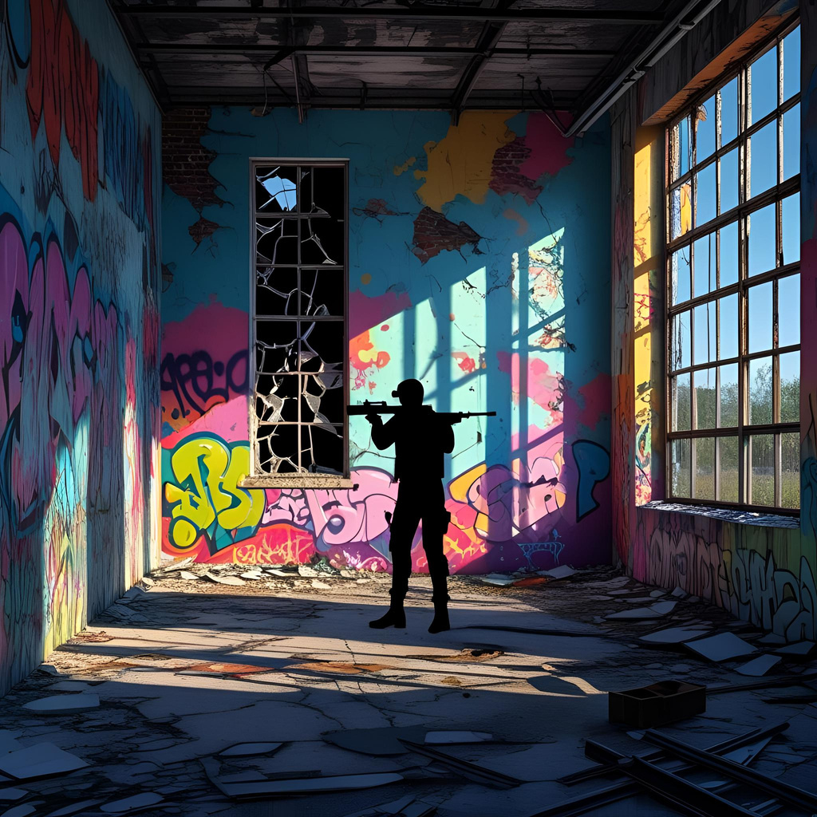
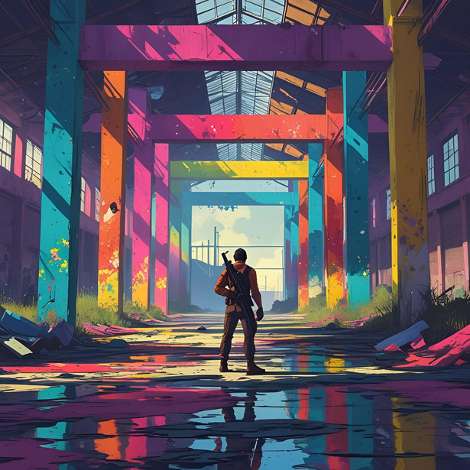
SPIELKONZEPTE
Bulletcore
BULLETCORE
  Genre: Shooter
  Gameplay:
    verschiedene Level und Waffen
    der Schwierigkeitsgrad steigt mit dem Level
  Gegner: KI, Pappaufsteller, Objekte
  Welt: verlassene Stadt / verlassenes Lager

Slide 3
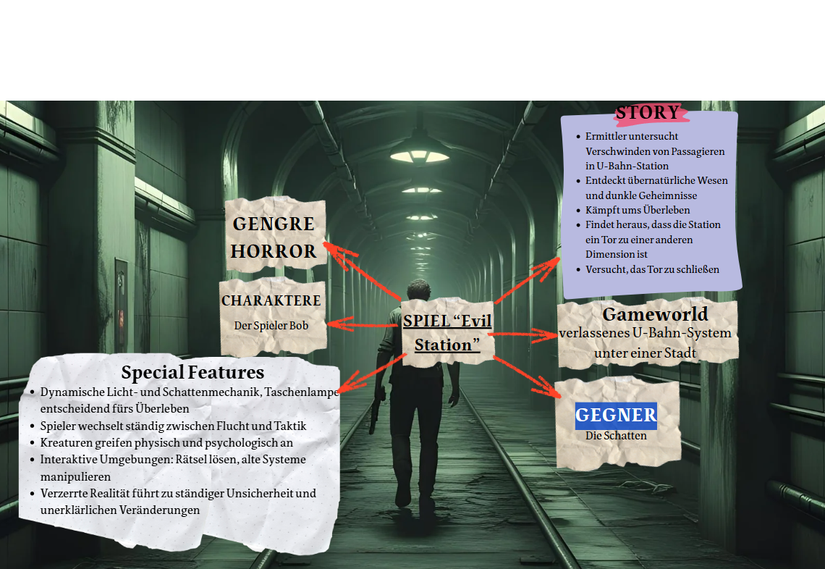
SPIELKONZEPTE
EVIL STATION
  Genre: Survival-Horror
  Gameplay:
    Überleben und Rätsel lösen
  Gegner: Schatten
  Welt: verlassene U-Bahn

Slide 4
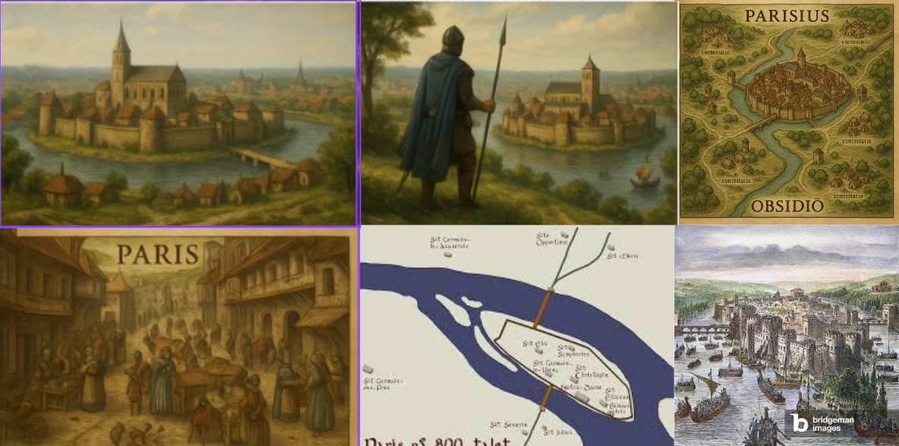
SPIELKONZEPTE
OBSIDIO DE
FRANCAIS
  Genre: Open-World
  Gameplay:
    Strategie und Kampf
  Gegner: Schatten
  Welt: Europa

Slide 5
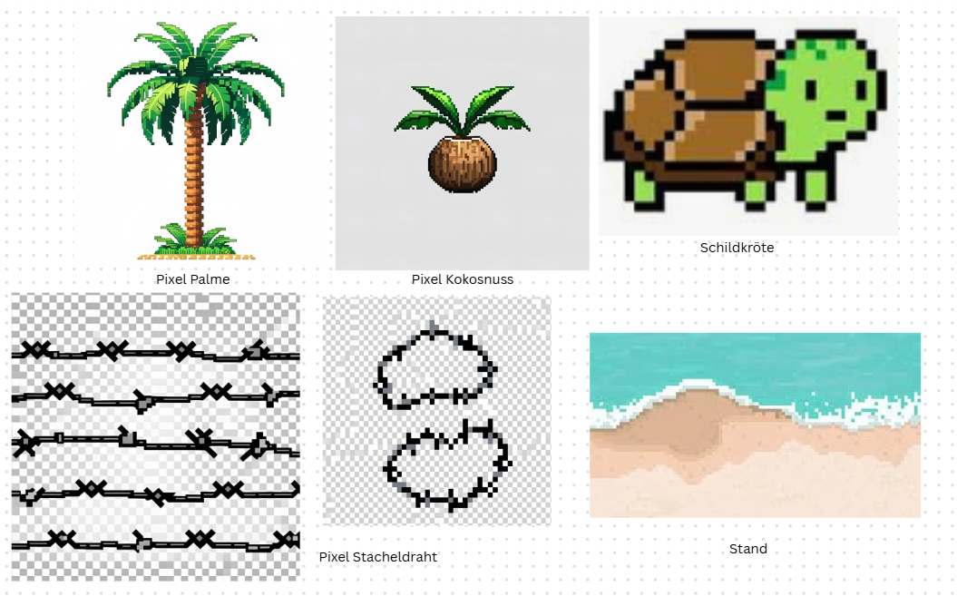
SPIELKONZEPTE
SCHILDKRÖTE
  Genre: Platformer
  Gameplay:
    Jump ‘n Run
  Gegner: Stacheldraht
  Welt: Strand

Slide 6
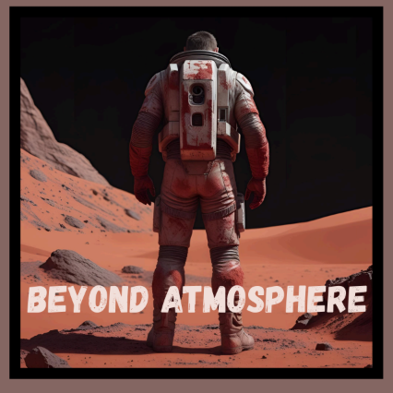
SPIELKONZEPTE
BEYOND ATMOSPHERE
  Genre: RPG / Survival
  Spiel-Engine: Unreal Engine 5
  Gameplay:
    Jump ‘n Run
  Plattform: PC
  Welt: Weltall
    Jeder Planet wird von unterschiedlichen Kreaturen und deren Unterarten bewohnt, manche freundlich, manche nicht

Slide 7

PIXEL ART

Slide 8


PIXEL PICKNICK

Slide 9
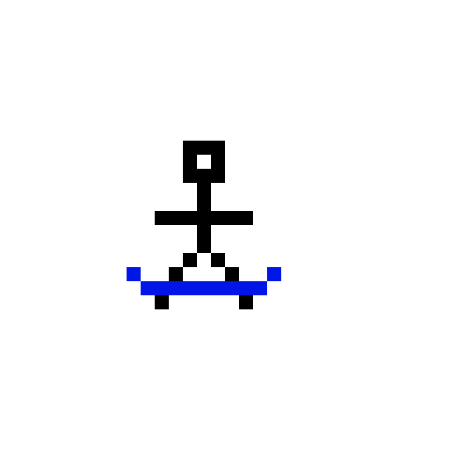
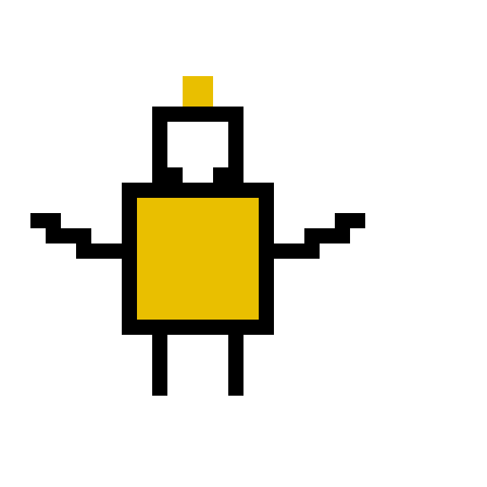
PIXEL PANIC

Slide 10
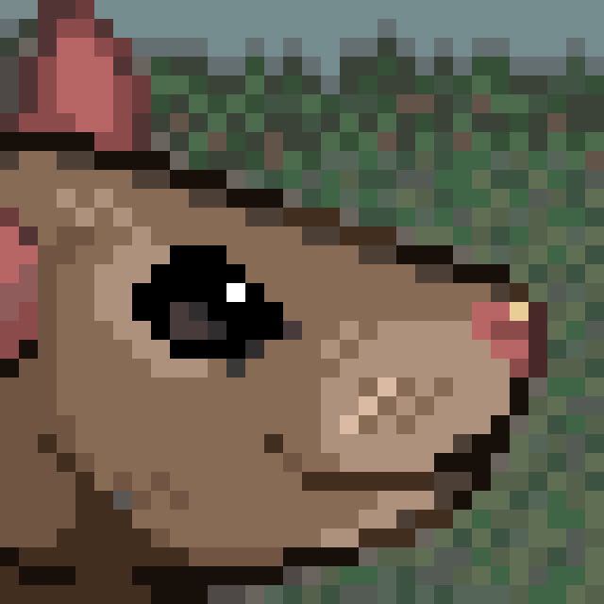

PIXEL PASSION

Slide 11

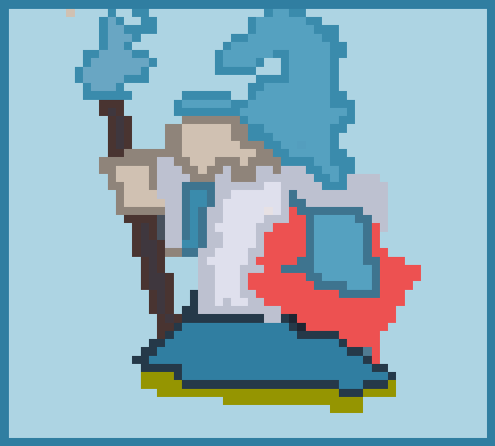
PIXEL PALS

Slide 12
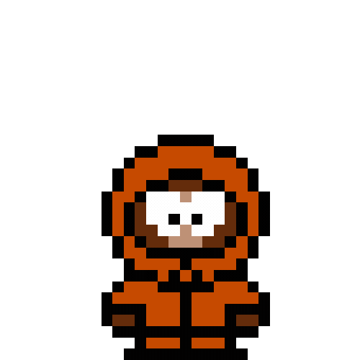
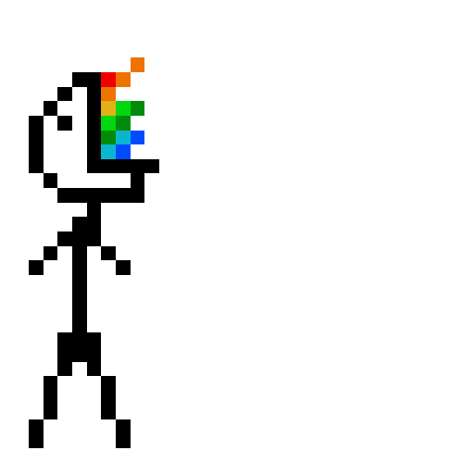

Slide 13


Slide 14


Slide 15
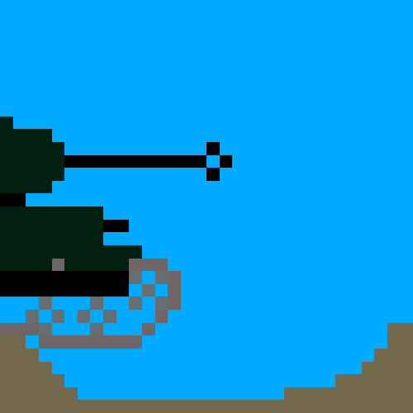

Slide 16



Slide 17
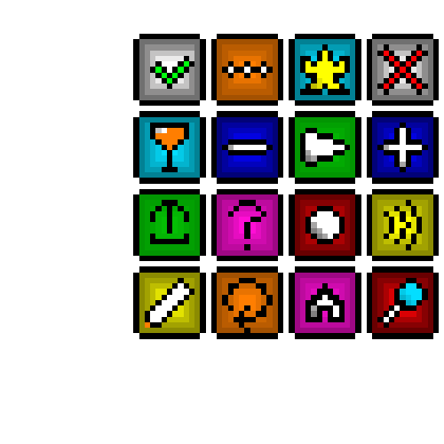

Slide 18
REALITY
SCAN

Slide 19
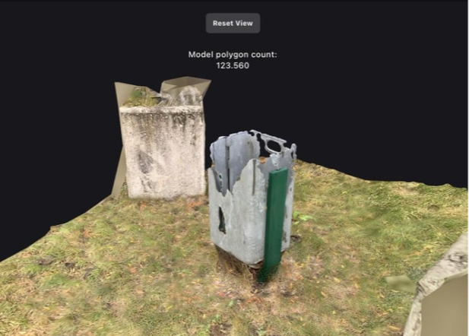
3D Scans
Photometry mit der App RealtiyScan
  viele Bilder zu 3D Objekten
  einfache Bedienung
  kostenlos

Slide 20
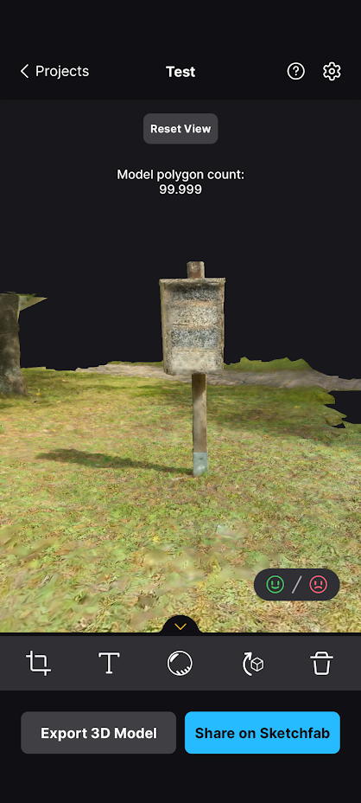
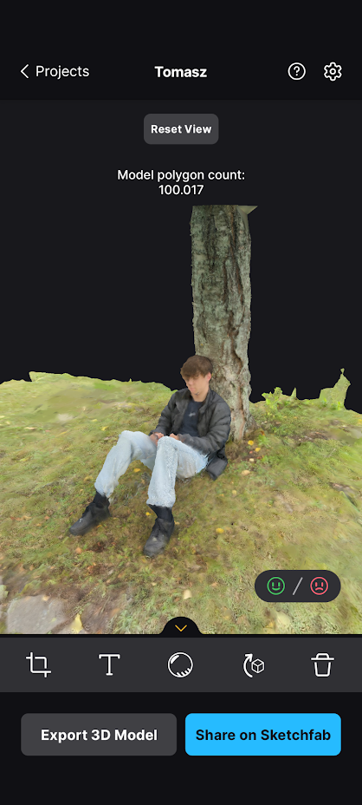

Slide 21
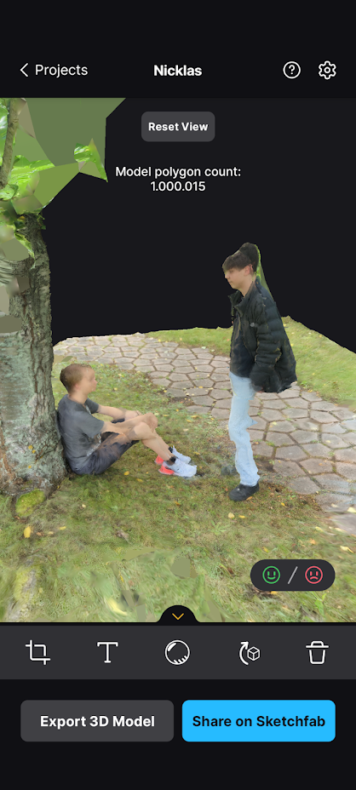
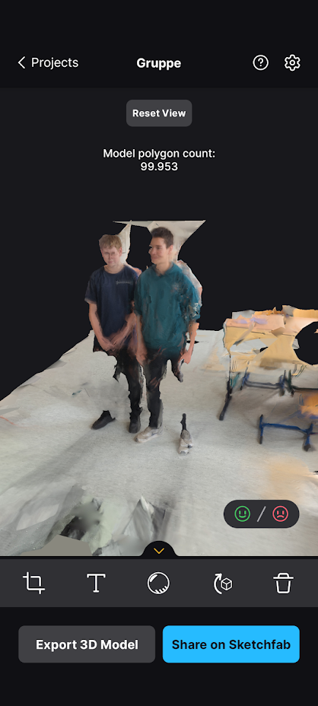

Slide 22
KREATIVITÄT

Slide 23
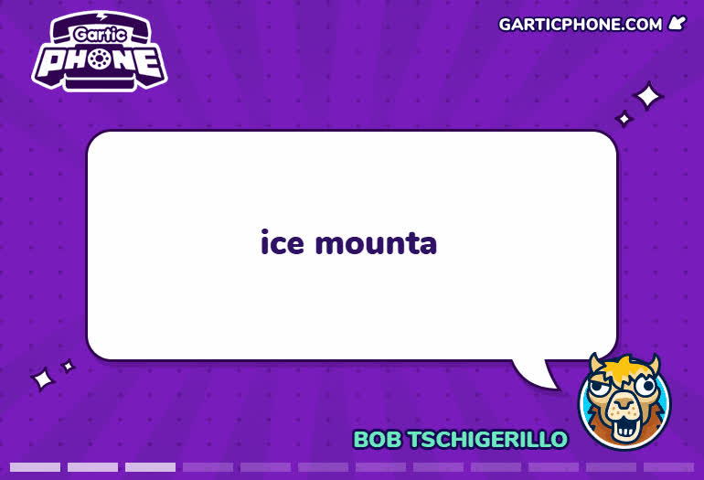

Slide 24



GAME
DESIGN

Slide 25
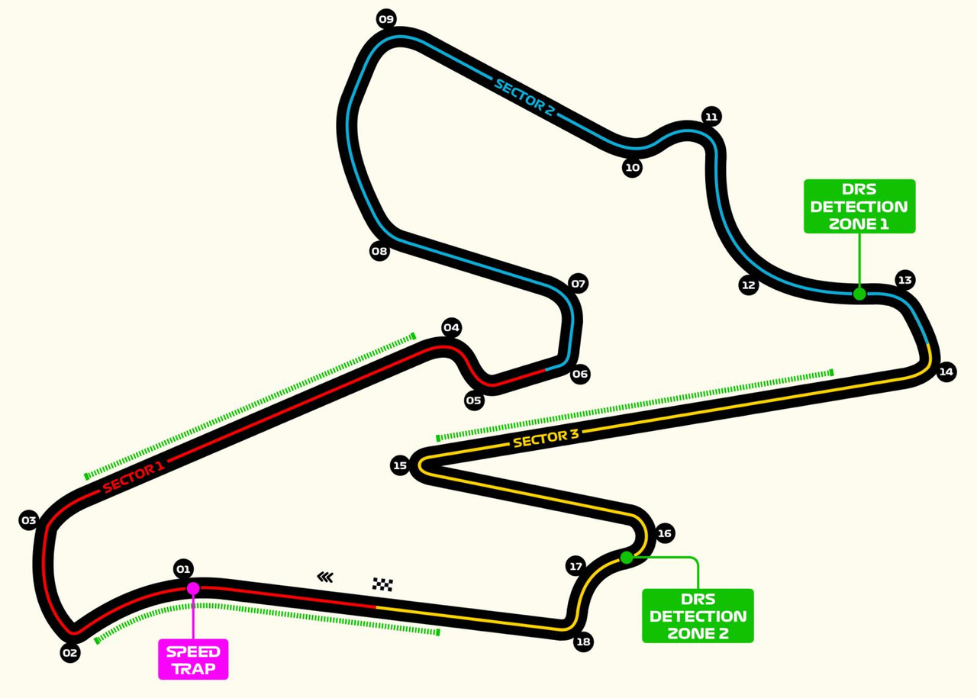
Gamedesign
in der Godot Engine
  Lernen von Funktionalitäten anhand von Beispiel Projekten oder Templates
  verändern dieser Templates:
    Worldbuilding erweitern
    Variablen verändern
    Level bauen

Slide 26
WORKSHOP
GAME DESIGN

